Slide 1
Acessibilidade em Software
Com o uso do Design Thinking

Slide 2
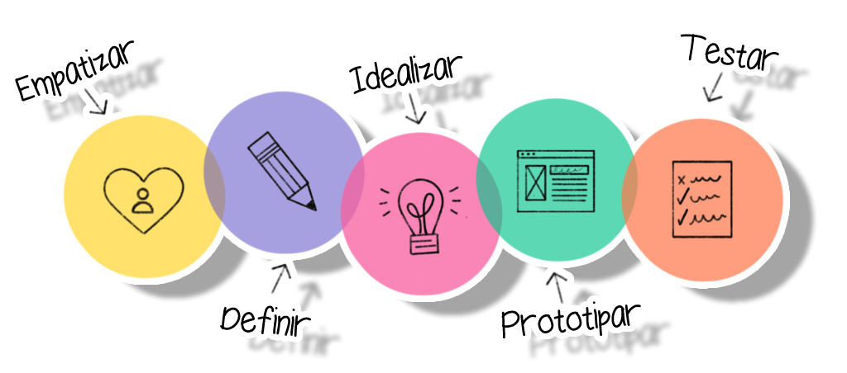

Agora vamos desenvolver o estágio de IDEALIZAR do Design Thinking

Slide 3
Acessibilidade no desenvolvimento de software

Slide 4
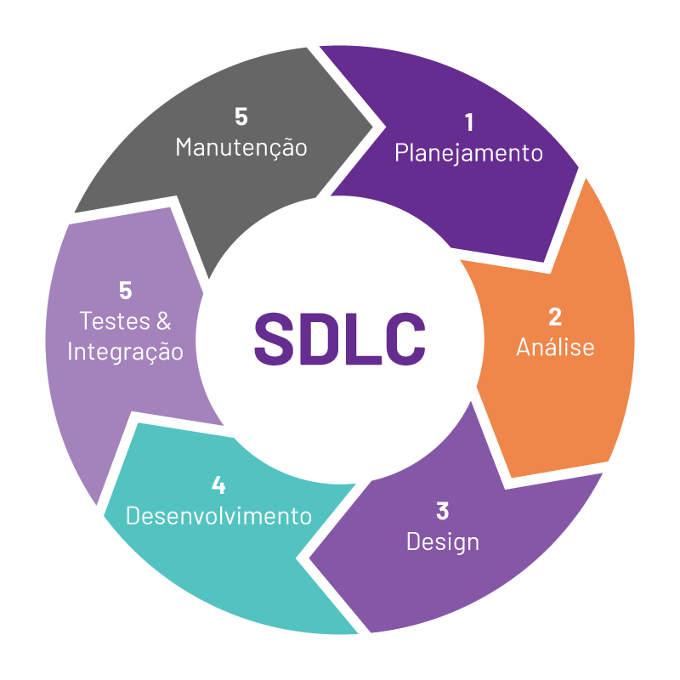
O ciclo de vida do desenvolvimento de software (SDLC)
O Ciclo de Vida de Desenvolvimento de Software (SDLC) é um framework que define as etapas envolvidas no desenvolvimento de software em fase por fase.

Slide 5
O ciclo de vida do desenvolvimento de software (SDLC)
Em cada uma das etapas do desenvolvimento de um software a acessibilidade deve fazer parte, quanto mais cedo a acessibilidade for inserida no ciclo, melhores os resultados.

Slide 6
Acessibilidade desde o começo
“Incorporar a acessibilidade desde o início do processo de desenvolvimento de um software é quase sempre significativamente mais fácil, mais barato e mais eficaz do que fazer melhorias de acessibilidade apenas no final.”
World Wide Web Consortium

Slide 7
Mas como tratar a acessibilidade em cada etapa?
Alguns exemplos…

Slide 8
Planejamento
Uma forma de considerar a acessibilidade na etapa de planejamento é identificar os diferentes tipos de deficiências e necessidades especiais dos usuários que podem estar envolvidos na utilização do software. A partir disso, é possível pensar nos requisitos do software levando esses usuários em consideração.

Slide 9
Análise
Avaliar a adequação da acessibilidade necessária para os requisitos identificados e para o escopo do sistema a ser desenvolvido, levando em consideração as necessidades dos usuários alvo.

Slide 10
Design
Seguindo a análise inicial de acessibilidade, realizar o design do produto respeitando as adequações definidas para aquele(s) público(s) alvo, e seguindo sempre as diretrizes mais adequadas para garantir a acessibilidade do software.

Slide 11
Desenvolvimento
O design se torna acessibilidade nesta fase. Os desenvolvedores precisam ter uma compreensão das diretrizes de acessibilidade, das ferramentas assistivas que os usuários com aquelas características de acessibilidade usam, assim como de como implementar o design acessível na linguagem e framework de desenvolvimento utilizada.

Slide 12
Teste
O produto final deve ser testado, utilizando ferramentas automatizadas de avaliação, mas também por pessoas que realmente possuam as características de acessibilidade implementadas. Só assim é possível garantir que o produto desenvolvido atende às suas necessidades.

Slide 13
Mas quem é responsável pela acessibilidade do software?

Slide 14
A acessibilidade é uma decisão de nível superior…
É fácil ver o programador ou o designer considerados responsáveis ou até mesmo culpados pela falta de acessibilidade de um software. Entretanto, a intenção dos profissionais não é suficiente, a decisão por implementar ou não a acessibilidade vem de níveis superiores no processo de desenvolvimento, como os stakeholders ou a própria organização.

Slide 15
Agora é com vocês, hora de idealizar o aplicativo!

Slide 16
Cada grupo deve responder às seguintes perguntas sobre o aplicativo que irão desenvolver:
Qual o propósito do aplicativo? (player de música, rede social, editor de foto, etc.)
Qual o fluxo principal de uso do aplicativo?
Quais as necessidades tecnológicas das pessoas com as características de acessibilidade do grupo?
Que decisões de design evitar pensando nas características de acessibilidade do grupo?
Quais as preferências tecnológicas das pessoas com as características de acessibilidade do grupo?

Slide 17
Exemplo de definições
Característica de acessibilidade: Tetraplegia
Qual o propósito do aplicativo? Um player de música para streaming pela internet, estilo spotify.
Qual o fluxo principal de uso do aplicativo? Abrir a aplicação, ir na biblioteca, selecionar uma playlist e reproduzir uma música.
Quais as necessidades tecnológicas das pessoas com as características de acessibilidade do grupo? Interação por voz, elementos visuais grandes e navegação simplificada.
Que decisões de design evitar pensando nas características de acessibilidade do grupo? Interfaces com elementos pequenos e muito complexas, navegação complicada e muitas funcionalidades em uma mesma página.
Quais as preferências tecnológicas das pessoas com as características de acessibilidade do grupo? Poder interagir por voz ou por detecção de movimentos como rastreamento de olhos.

Slide 18
Apresentação para a turma
Cada grupo deve apresentar para a turma as definições que fizeram a respeito da aplicação que irão desenvolver.

Slide 19
Próximo estágio:
PROTOTIPAR

